Slide 1
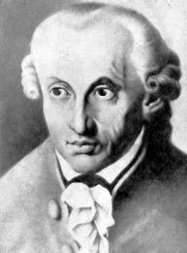
Иммануил Кант (1724 - 1804)

Slide 2
Творчество Канта принято подразделять на два периода:
Докритический (до 1770 г.)
Трактат “Всеобщая естественная история и теория неба”: обосновал гипотезу происхождения Вселенной из первоначальной «туманности» (гипотеза Канта-Лапласа)
2. Критический
«Юм пробудил меня от догматической дремоты». Идеи Юма заставили Канта критически задуматься о процессе познания.
1781 - работа «Критика чистого разума»,
1788 - «Критика практического разума»
1790 - «Критика способности суждения»

Slide 4
Вопрос о том, как возможна подлинная («рациональная») наука?
Суждения:
априорные (a priori – до опыта, вне опыта) и апостериорные (a posteriori – в результате опыта

Slide 5
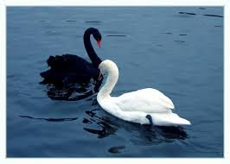
Критика эмпиризма

Slide 6
Делит суждения на:
Аналитические
Синтетические
такие суждения, где предикат уже мыслится в субъекте. Аналитические суждения не расширяют наших познаний, но они расширяют сферу отчетливо мыслимого,играют служебную роль, уточняя и разъясняя основные понятия.
такие суждения, где предикат извне прибавляется к субъекту. Расширяя наше познание, синтетические суждения являются подлинной целью всех наук.

Slide 7
Суждения:
 | Априорные | Апостериорные
Аналитические | «Все тела протяженны», «все мои представления объединены в Я» | «Всякое золото желто»
Синтетические | ? о науке «всякое изменение имеет причину», «7+5=12» | «Все студенты ФФМ сдают философию»

Slide 8
априорное знание =
условие необходимости, всеобщности и организованности опытного знания. Познание должно соответствовать этим характеристикам как своему идеалу.
Под априорным знанием Кант понимал всеобщие и необходимые, не зависящие от опыта понятия, под апостериорным знанием — все опытное знание, которое случайно и единично.
Синтетические априорные суждения расширяют наше знание и в то же время общезначимы.

Slide 9
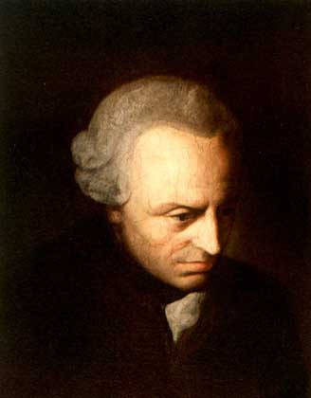
Кант выделял три основных познавательных способности человека:
чувственная (когда мы познаем мир на основе наших ощущений),
2) рассудочная (когда мы описываем мир с помощью рассудка),
3) разумная (когда мы пытаемся познать принципы мироздания, понять, каков мир на самом деле).

Slide 10
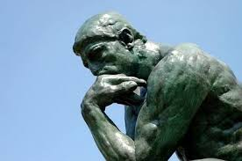
Этим познавательным способностям соотвествуют 3 научныфе дисциплины – математика, естествознание и метафизика.
То есть вопрос о том, как возможна рациональная наука распадается на 3 подвопроса:
Как возможна рациональная математика?
Как возможно рациональное естествознание?
Как возможна рациональная метафизика?

Slide 11
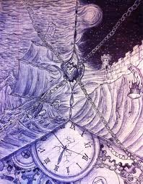
Априорные формы чувственности
-пространство
- время

Slide 12
Кант:
«...наше чувственное пред­ставление никоим образом не есть представление о вещах самих по себе, а есть представление только о том способе, каким они нам являются».
«Все, что может быть дано нашим чувствам (внешним — в пространстве, внут­реннему — во времени), мы созерцаем только так, как оно нам является, а не как оно есть само по себе...» .

Slide 13
Схематизм рассудка
Для формальной логики существует всего 12 видов суждений.
Причем эта классификация «срабатывает» вне зависимости от содержания суждения (о любви или об экзамене идет речь) и вне зависимости от языка (она одинаково верна для русского или английского языков, хинди или древнегреческого).
Не случайно!!!!! Выделяет 12 категорий рассудка

Slide 14
Например:
По степени общности суждения бывают: общие, частные и единичные. Отсюда Кант выделяет категории «единство», «множественность», «совокупность».

Slide 15
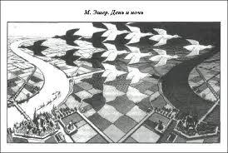
Человек описывает мир именно при помощи таких априорных по своей сути категорий, - утверждал Кант. Они даны нам как схемы, заложенные в нашем рассудке.

Slide 16
Благодаря схематизму рассудка законы естественных наук носят всеобщий характер.
Естественные науки всегда схематичны, их задача – отвлечься от единичных различий.

Slide 17
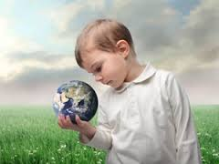
Но означает ли это, что естественнонаучные законы–схемы описывают реальный мир? Кант ответил на этот вопрос парадоксальным образом:
«Человек – законодатель природы».

Slide 18
Мы описываем мир с помощью уже имеющихся у нас в голове рассудочных схем, то есть мы организуем полученную извне информацию о мире определенным образом, мы навязываем миру свою точку зрения на него.
В этом смысле, математические и естественные науки дают нам «человеческую» картину мира, поскольку опираются на априорные предпосылки чувственного и рассудочного познания. С их помощью мы познаем то, как мир нам является, но каков он вне нашего восприятия, сам по себе – мы не знаем, хотя очень хотели бы узнать.

Slide 19
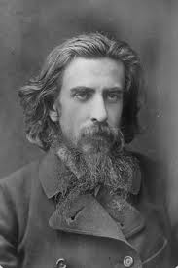
Русский философ Владимир Соловьев
«Мир познается умом, лишь поскольку он создается им же».

Slide 20
С помощью чувственности и рассудка человек познает мир явлений, - то, какими вещи нам являются, каковы они для нас. Но человек всегда мечтал познать, каков мир сам по себе, независимо от нашего восприятия, объективно. Такую задачу ставит перед собой разум. Он пытается узнать, что такое «вещь в себе» (вещь сама по себе), не в человеческом восприятии, а самостоятельно.

Slide 21
Человечество предпринимало множество попыток познать «вещи в себе», строя различные метафизические (философские) системы. Суть всех этих систем можно свети к трем основным вопросам, волновавшим людей с древних времен, - о душе, о Боге и о космосе.
Т.е. вопрос о том, как возможна рациональная метафизика, распадается на три подвопроса:
Как возможна рациональная психология?
Как возможна рациональная теология?
Как возможна рациональная космология?
Три априорные идеи чистого разума

Slide 22
Как возможна рациональная космология?
Здесь Кант натолкнулся на неразрешимые противоречия – антиномии чистого разума

Slide 23
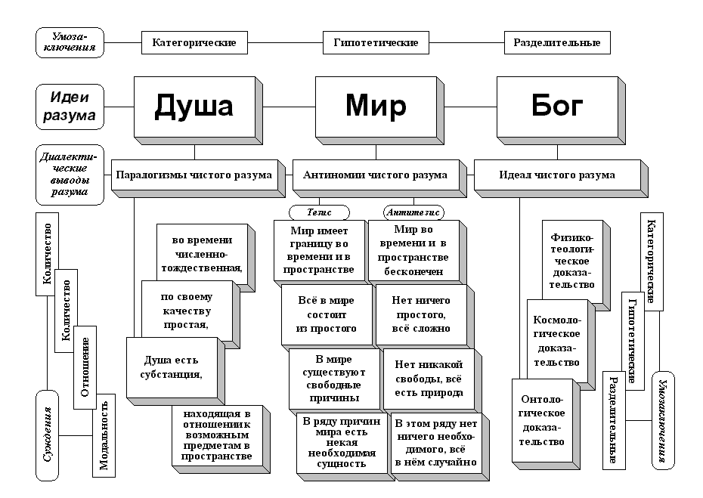

Slide 24
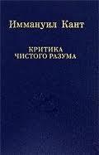
Метафизика невозможна как рациональная наука
Как только мы попытались узнать, каковы «вещи в себе» (ведь мир, душа, Бог – это тоже «вещи в себе»), а не явления, мы натолкнулись на антиномии.

Slide 25
Антиномии играют роль «пограничных столбов» для научного познания: дальше идти бессмысленно, мы не сможем получить научных ответов на поставленные вопросы. Если чувственность и рассудок, описывающие явления, дают нам вполне достоверное знание, то разум поставил перед собой задачу «не по плечу», - человек не может познать мир таким, каков он есть на самом деле. «Вещи в себе» непознаваемы».

Slide 26
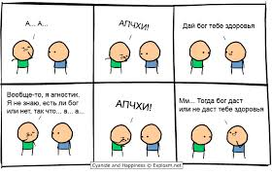
Кант – умеренный агностик
Наше познание пригодно для решения практических задач, описания нашего восприятия действительности, но оно бессильно при решении фундаментальных вопросов бытия.

Slide 27
Там, где останавливается наука, начинается вера
В предисловии к «Критике чистого разума» Кант писал о том, что предпринял свое исследование человеческого познания с целью ограничить науку и очистить место вере.

Slide 29
Критика практического разума (Kritik der praktischen Vernunft) — основное этическое произведение Канта, непосредственное продолжение «Критики чистого разума». Опубликовано в 1788 в Риге. На русский язык переведено в 1879.
Работа, проделанная чистым разумом, должна подготовить почву для обоснования практической философии = МОРАЛИ

Slide 30
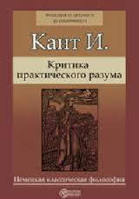
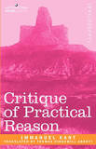
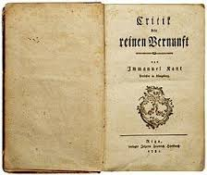
В «КПР» Кант предлагает этическое обоснование умозрительных представлений, которые в заключительных разделах «КЧР» имели статус проблематических идей.
Главное из них – представление о свободе воли.

Slide 31
Безусловность И ОЧЕВИДНОСТЬ универсалЬНЫХ нравственных требований является неустранимЫМ ПРИЗНАКОМ моралИ. Тот, кто не имеет этой очевидности, просто не принадлежит к числу нравственных существ.
Но безусловность – это полная независимость от обстоятельств, «среды», естественного хода вещей, а значит, абсолютная, изначальная свобода самоопределения и выбора.

Slide 32
Всеобщий нравственный закон
«Может быть только формальным, т.е. не заключать в себе никакого указания на конкретное содержание.
«Поступай так, чтобы максима твоей воли всегда могла быть вместе с тем и принципом всеобщего законодательства»
Notes:
Может быть только формальным, т.е. не заключать в себе никакого указания на конкретное содержание.
«Плступай так, чтобы максима твоей воли всегда ьогла быть вместе с тем и принципом всеобщего законодательства»

Slide 34
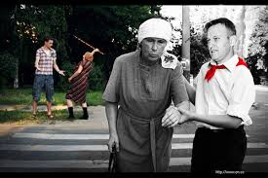
Различие легальности и моральности
Чтобы поступок был моральным, он должен быть совершен вопреки естественной склонности
Notes:
Чтобы поступок был моральным, он должен быть совершен вопреки естественной склонности

Slide 35
Долг!!! Близкое к стоицизму представление
«Долг! Ты возвышенное, великое слово, так как в тебе нет ничего угодливого, что льстило бы людям… Это именно то великое, что возвышает человека над самим собой…. Это не что иное, как личность, т.е. свобода и независимость от механизма всей природы…»
Notes:
«Долг! Ты возвышенное, великое слово, так как в тебе нет ничего угодливого, что льстило бы людям… Это именно то великое, что возвышает человека над самим собой…. Это не что иное, как личность, т.е. свобода и независимость от механизма всей природы…»

Slide 36
Разные формулировки категорического императива
Все имеет значение лишь как средство, и только человек есть цель в себе самом. Человечество в лице каждого человека должно быть священным. Нравственная воля никогда не должна видеть в человеке средство, но всегда – цель.
Notes:
Все имеет значение лишь как средство, и только человек есть цель в себе самом. Человечество в лиц Нравственная воля никогда не должна видеть в человеке средство, но всепгда – цель. каждого человека должно быть священным.

Slide 37
Ноавственность = разрешение антиномии о свободе
Зато противоречие между этическим поведением личности и реальным благом, которое приходится на ее долю, не разрешается в реальном мире. – Значит, есть Бог = гарант воздаяния за нравственные поступки. Разрешается еще одна антиномия чистого разума.
Notes:
Зато противоречие между этическим поведением личности и реальным благом, которое приходится на ее долю, не разрешается в реальном мире.

Slide 38
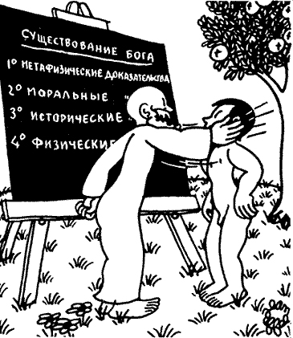

Slide 39
Возможность свободы - в различении вида явлений и мира вещей в себе (феноменов и ноуменов). Свобода возможна, так как время (значит, - причинность) привносится человеком в описание явлений, а не существует в вещах в себе.
Но свобода и необходима, потому что есть мораль (а без морали невозможно общество).
Notes:
Возможность свободы - различение вида явлений и мира вещей в себе (феноменов и ноуменов). Свобода возможна, так как время (значит, - причинность) привносится человеком в описание явлений, а не существует в ведах в себе.
Но свобода и необходима, потому что есть мораль (а без морали невозможно общество).

Slide 40
«Критика способности суждения»

Slide 43
Социально-политические взгляды
В соответствии с принципами априорного подхода к объяснению социально-политических явлений Кант отказался решать вопрос о происхождении государства.
“Этот договор есть всего лишь идея разума, которая, однако, имеет несомненную (практическую) реальность в том смысле, что он налагает на каждого законодателя обязанность издавать свои законы так, чтобы они могли исходить из объединенной воли целого народа".
Т.Е. Кант придал общественному договору черты регулятивного принципа, позволяющего судить о справедливости конкретных законов.

Slide 44
правовое государство
Государство = «объединение множества людей, подчиненных правовым законам».
Благо государства состоит в высшей степени согласованности государственного устройства с правовыми принципами, и стремиться к такой согласованности нас обязывает разум через категорический императив.
Правовой категорический императив (Кант назвал его законом нравственной свободы) основан на чувстве долга и его можно сформулировать следующим образом: поступок будет моральным только в том случае, если он совершается единственно из уважения к нравственному закону.

Slide 45
Учение о вечном мире

